Slide 1
dERECHO eCONÓMICO
uNIVERSIDAD DE ChILE
Joaquin Morales Godoy
Óscar Gárate Maudier

Slide 2
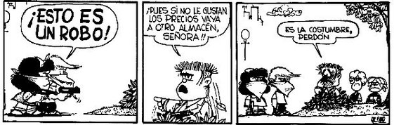
Organización Industrial

Slide 3
        Modelo Competencia Perfecta (“mcp”)
Derecho Económico - Derecho Universidad de Chile
Atomicidad de agentes productivos.
Homogeneidad de productos o servicios.
Libre movilidad de factores de producción.
Simetría de información.

Slide 4
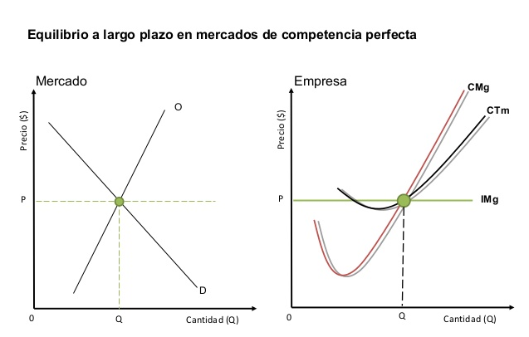

Slide 5
        Consecuencias posibles del Modelo de Competencia Perfecta
Derecho Económico - Derecho Universidad de Chile
Multiplicidad de agentes trae consigo presión competitiva.
Elasticidad de la Demanda: Alta sustituibilidad entre los productos/servicios.
Costos y barreras de entrada y/o salida casi nulas: Competencia Potencial y Sustituibilidad en la oferta.
Agentes económicos altamente informados (productores, proveedores, consumidores)
Innovación.
Equilibrio de mercado = Eficiencia pareto. (*)
Reducción de costos: P=CMg
Optimización de los beneficios sociales.
Eficiencias dinámicas, productivas y asignaturas. (Clase 3)
(*) Estos temas serán profundizados a partir de la clase Nº 3.

Slide 6
        ¿Externalidades - Fallas de Mercado?
Derecho Económico - Derecho Universidad de Chile
Barreras de entrada y salida
  Barreras legales.
  Barreras contractuales.
  Barreras estructurales.
  Economías de escala - Red.
Asimetrías de información.
Heterogeneidad de los productos: Patentes / productos exclusivos / competencia monopólica.

Slide 7
mODELO MonopÓliCO (“MM”)
Derecho Económico - Derecho Universidad de Chile
Un agente económico contrala la totalidad de la oferta. Gran poder vendedor. En el caso de la demanda - Monopsonio, sin que existan posibilidades de sustitución.
Control de Factores productivos
Rendimientos crecientes de producción.
Explotación exclusiva - patentes, concesiones, licitaciones (competencia por la cancha).
Monopolios legales.
Monopolios naturales y economías de escala.

Slide 8
mONOPOLIOS NATURALES
Derecho Económico - Derecho Universidad de Chile
Economías de ámbito.
Economías de escala.
Economías de densidad.
Economias de red.
Facilidades esenciales.

Slide 9
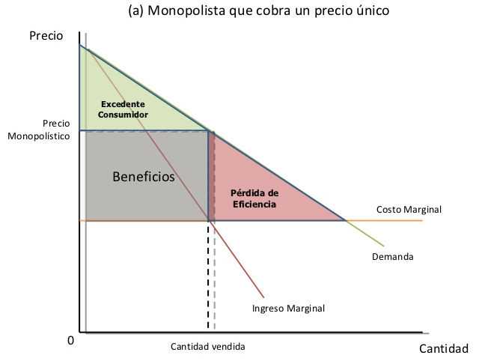

Slide 10
Consecuencias posibles del modelo monopólico
Derecho Económico - Derecho Universidad de Chile
Monopolio impone pérdidas de eficiencias.
El monopolista se enfrenta directamente a la demanda en su determinación de precios.
Sustituibilidad en central para dar cuenta de su poder.
Ingreso marginal del MM es igual a la demanda.

Slide 11
Discriminación de precios.
Derecho Económico - Derecho Universidad de Chile
Información. (Poder de mercado - demanda)
Objetivo - Extracción de excedentes sociales.
Tipos de discriminación.
  Discriminación grado 1º.
  Discriminación grado 2º.
  Discriminación grado 3º.

Slide 12
rEGULACIÓN ECONÓMICA
Derecho Económico - Derecho Universidad de Chile
Eficiencia justifica la presencia de un sólo agente.
El uso de del mercado representa un costo social (Coase).
Control del poder de mercado que ejerce el monopolista
Monopolios tienen costos hundidos.
Regulación de precios - calidades y cantidades.
¿Es la regulación económica siempre la solución al problema?
  La regulación presenta fallas.
  Breyer: La mejor regulación es en ciertos casos el propio mercado. (?)
  Desregulación de los mercados.
  Regulación de los mercados desregulados.

Slide 13
Aterricemos el problema:
Facilidad esencial
Derecho Económico - Derecho Universidad de Chile
Monopolio y control de un segmento que interactuá con otros agentes.
Incentivos a la integración vertical.
Incentivos a ejercer ventajas derivadas de la facilidad y con ellos importantes riesgos anticompetitivos de carácter exclusorio y explotativo. (Negativas de venta – ventas atadas -¿precios excesivos?)
Teoría de las facilidades (insumos) escenciales.
Verizon v. Trinko. 540 Estados Unidos 398 (2004) // United States v. Terminal Railroad Association, 224 US 383 (1912)
Requisitos:
  Control de la facilidad por un monopolista.
  Inhabilidad práctica de duplicación.
  Denegación del uso por parte de terceros.
  Factibilidad de dar acceso.
Regulación:
  Acceso abierto.
  No discriminación.
  Fijación. Cargos de acceso.
  Limitación a la integración vertical.

Slide 14
Limites al poder monopolico
Derecho Económico - Derecho Universidad de Chile
Elasticidad precio cruzada de la demanda.
> Sustituibilidad < Poder de Mercado
Incentivos legales.
Regulación económica.
Regulación por vía de competencia.
Eficiencias dinámicas y nuevas tecnologías.

Slide 15
        Conclusiones AL "MCP”- "MM”
Derecho Económico - Derecho Universidad de Chile
  El modelo de competencia perfecta es un modelo teórico que se distancia de la realidad.
  Los supuestos del MCP fallan.
  Monopolio es enfrentado por la Tecnología.
  Un paso hacia la Organización industrial.
  Análisis de las conductas y su impacto en la estructura del mercado.
  Diseño de estrategias de los agentes económicos.
  Harvard (Estructura)- Chicago (eficiencia)- Post Chicago.

Slide 16
